Slide 1
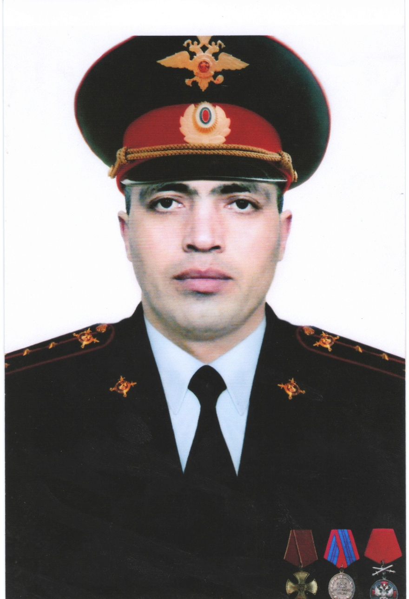
Абдурахманов Шамиль Рабазанович

Slide 2
Уйти из жизни может каждый Не каждый – подвиг совершить Чтоб вечно на земле Российской Примером мужества служить.

Slide 3
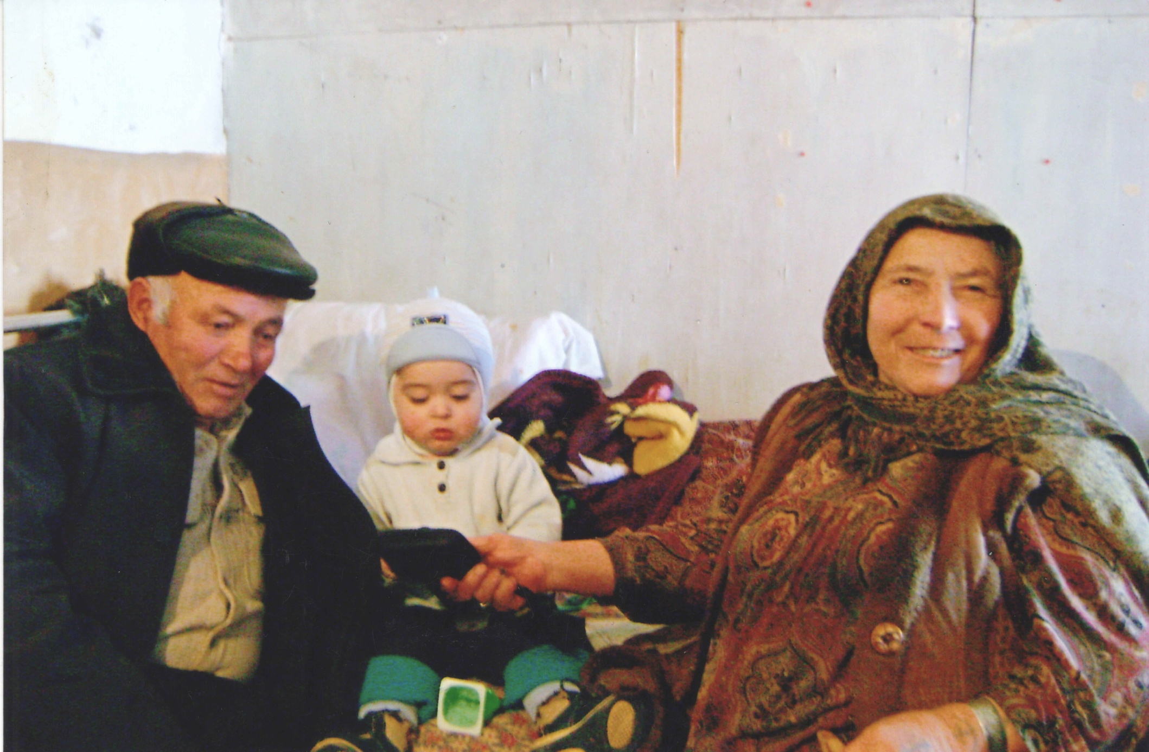
Спасибо, мать, тебе за сына.
Мы вместе глубоко скорбим
И светлый образ Шамиля
В сердцах навеки сохраним.

Slide 4
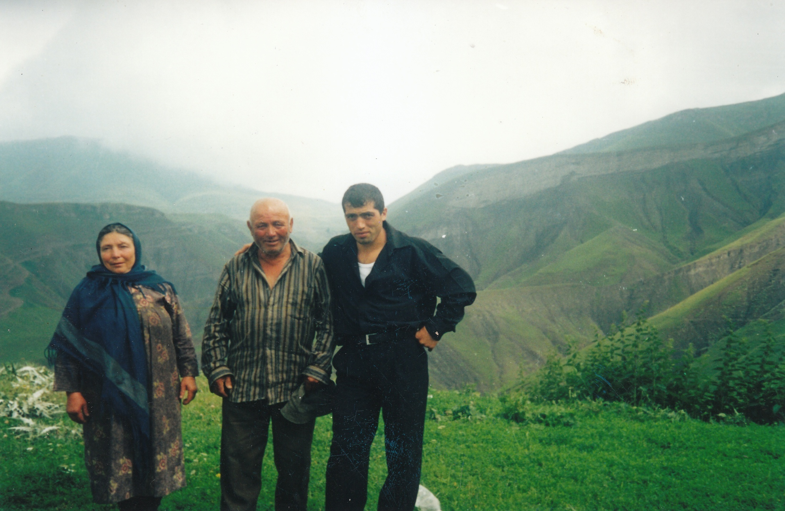

Slide 5
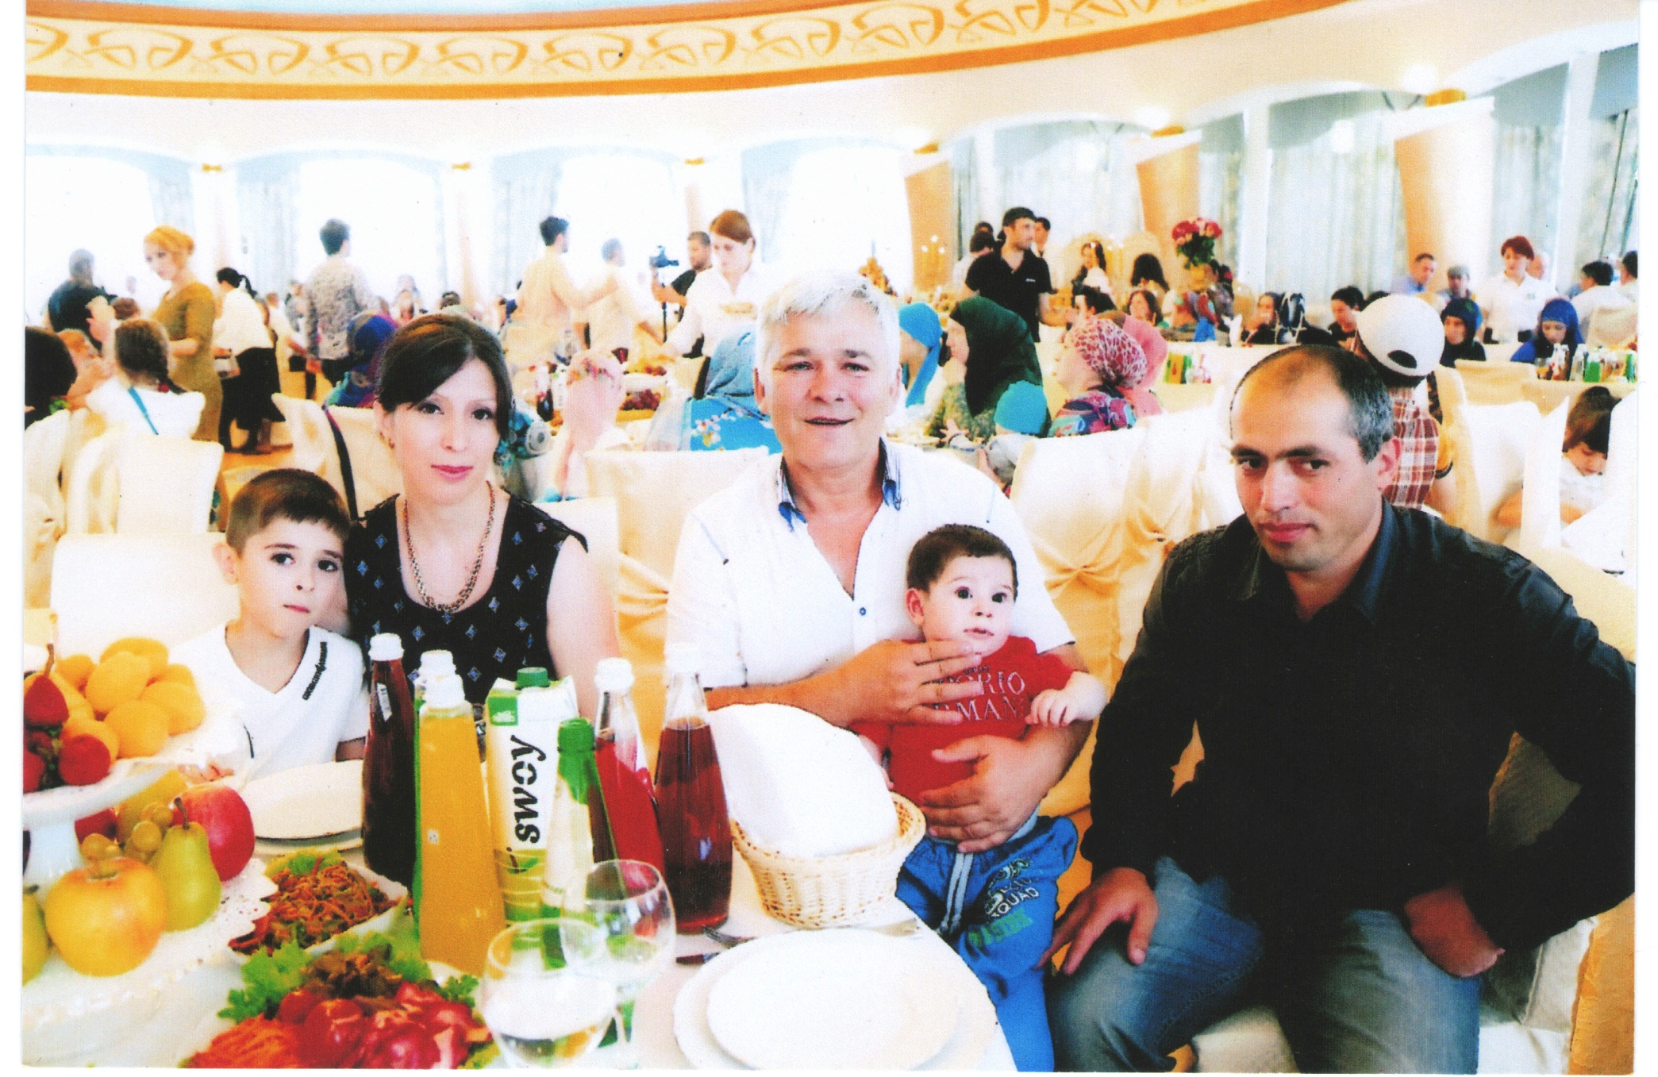

Slide 6
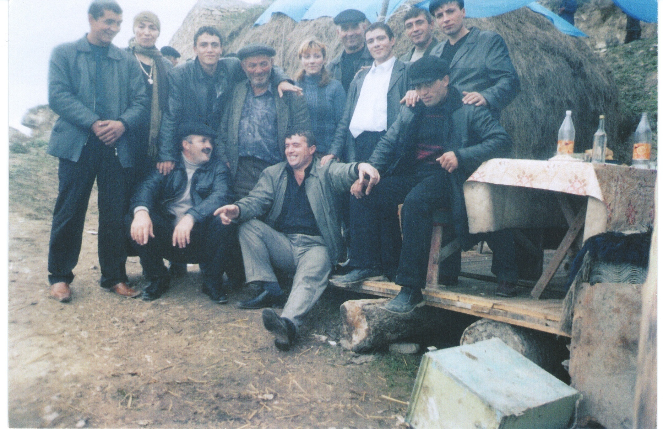

Slide 7
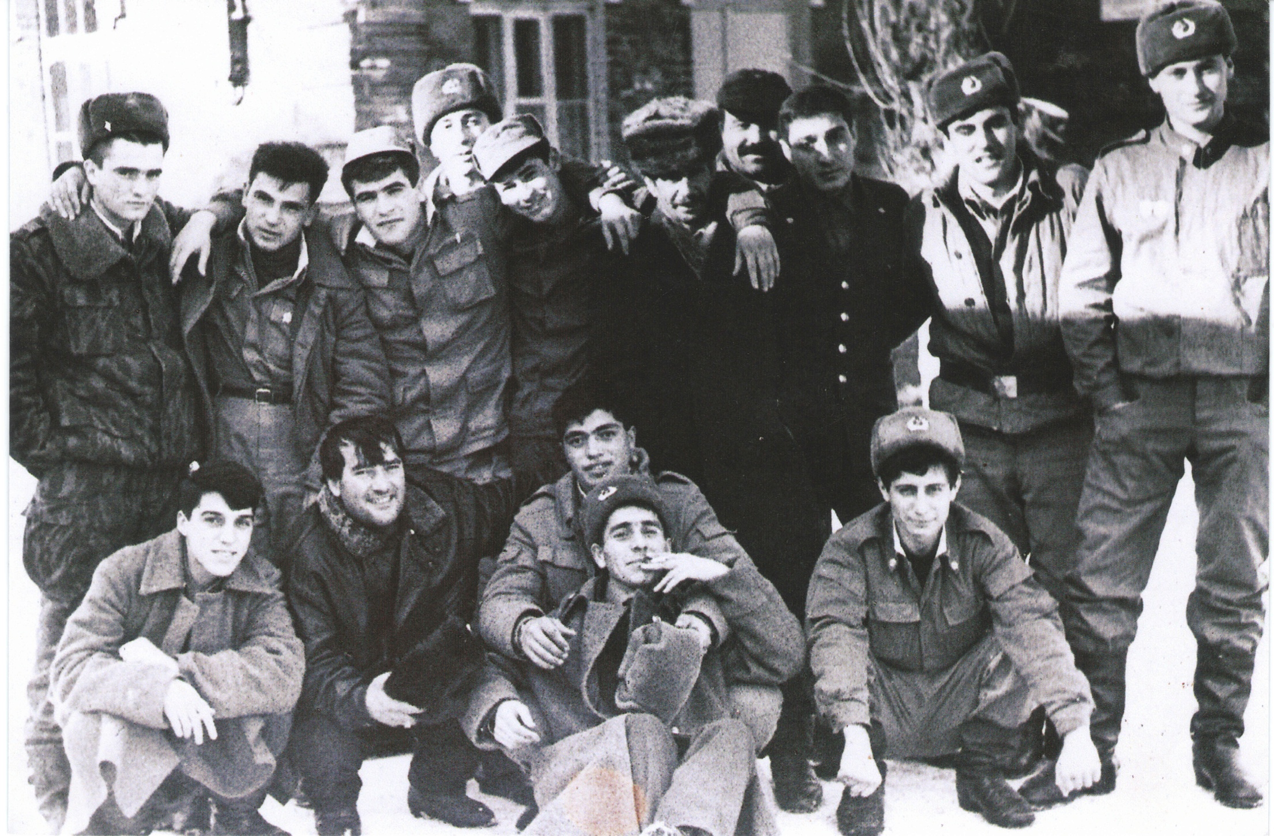

Slide 8
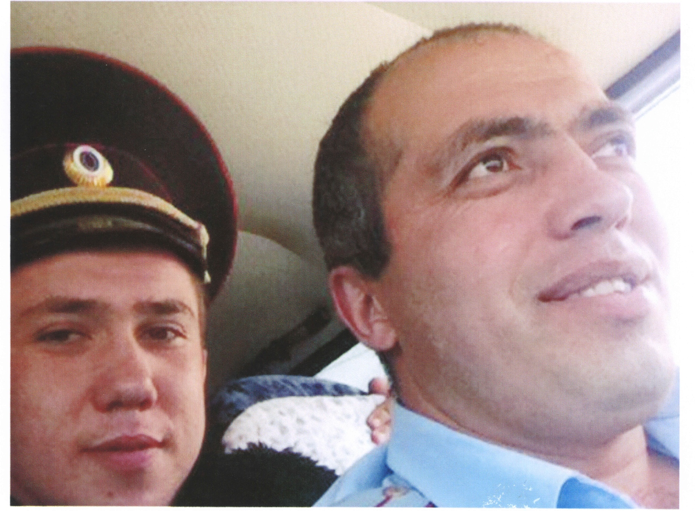

Slide 9
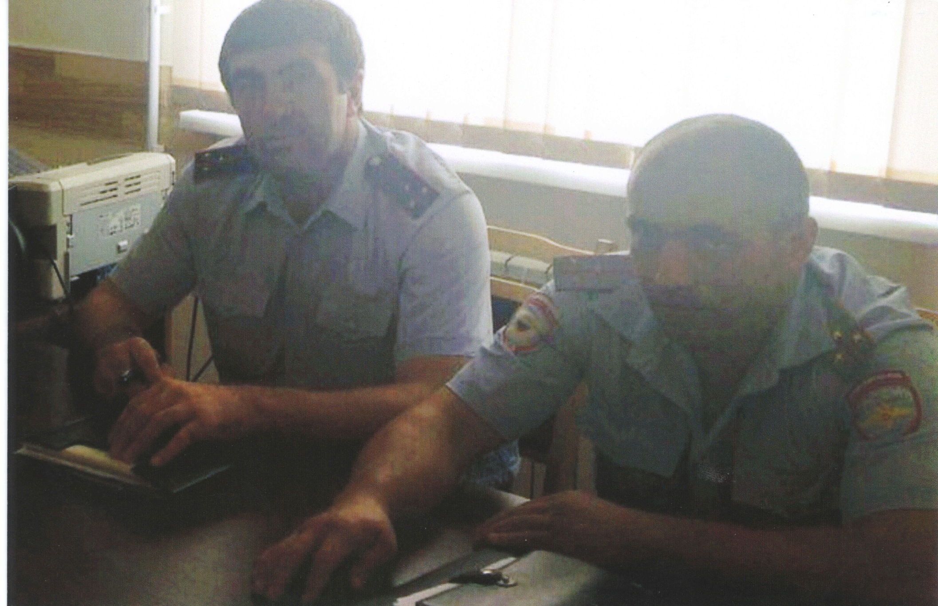

Slide 10
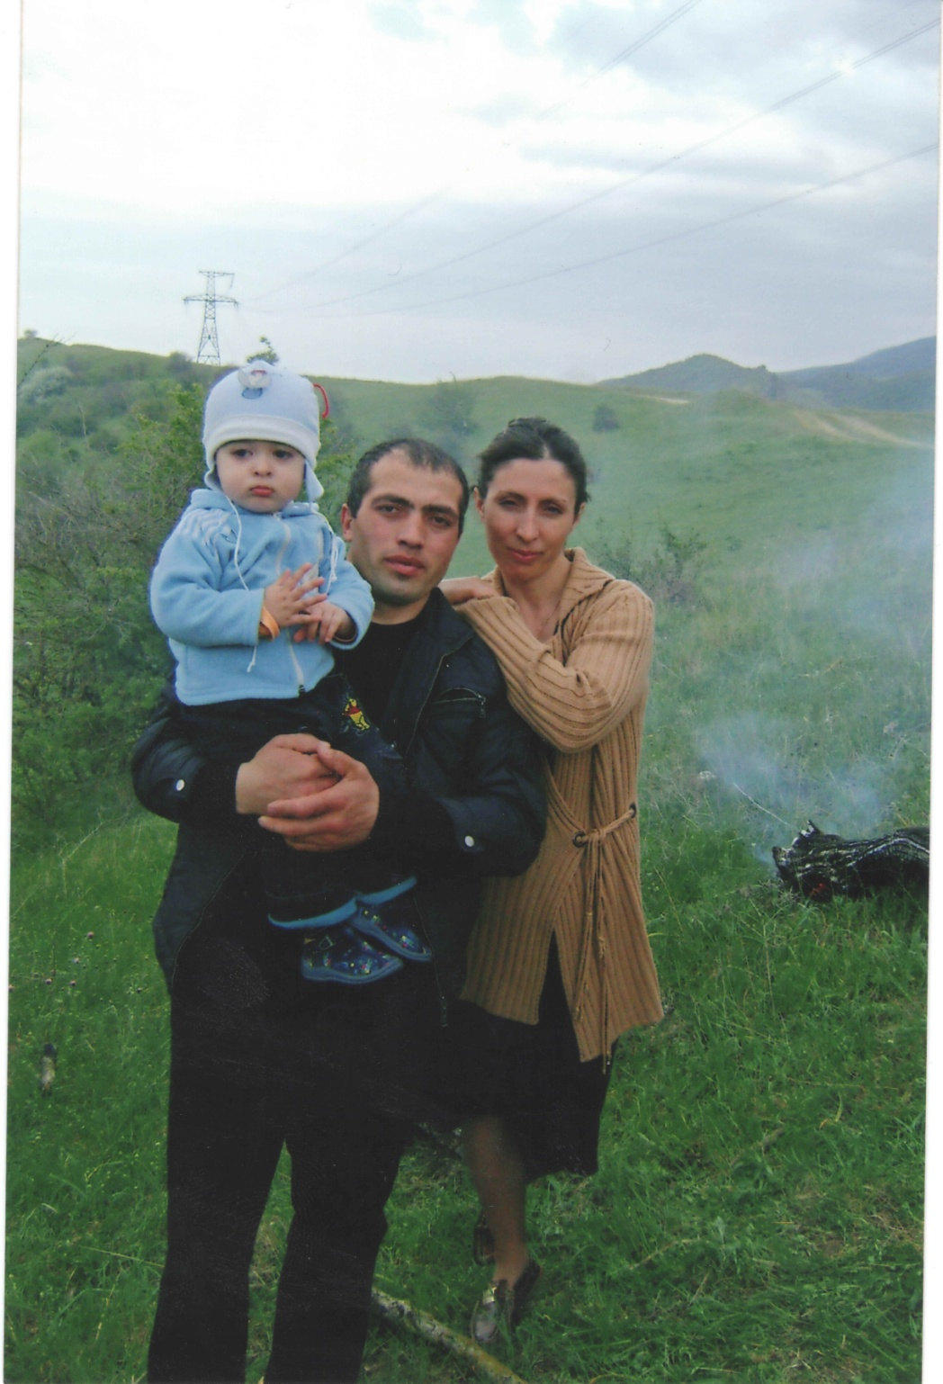
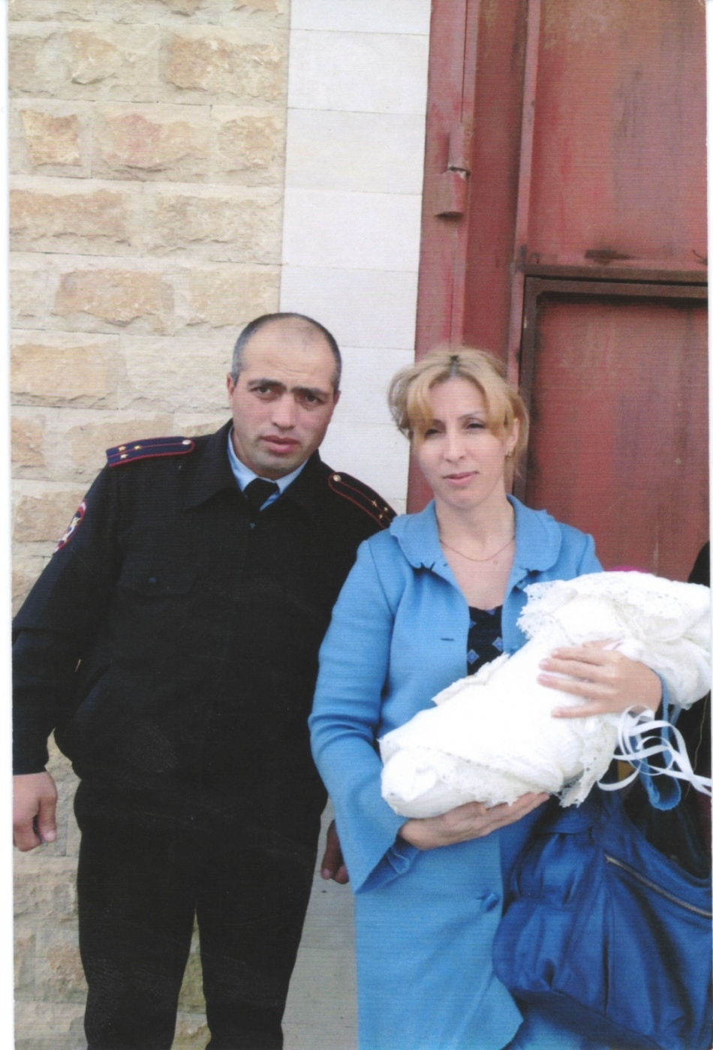

Slide 11
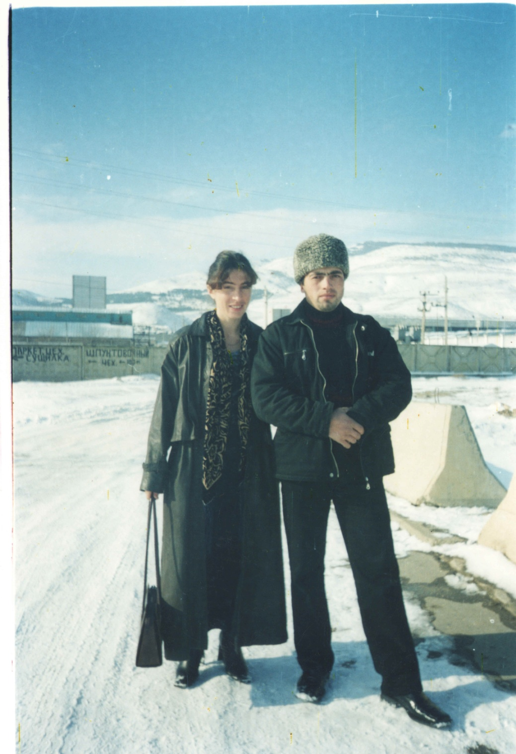

Slide 12
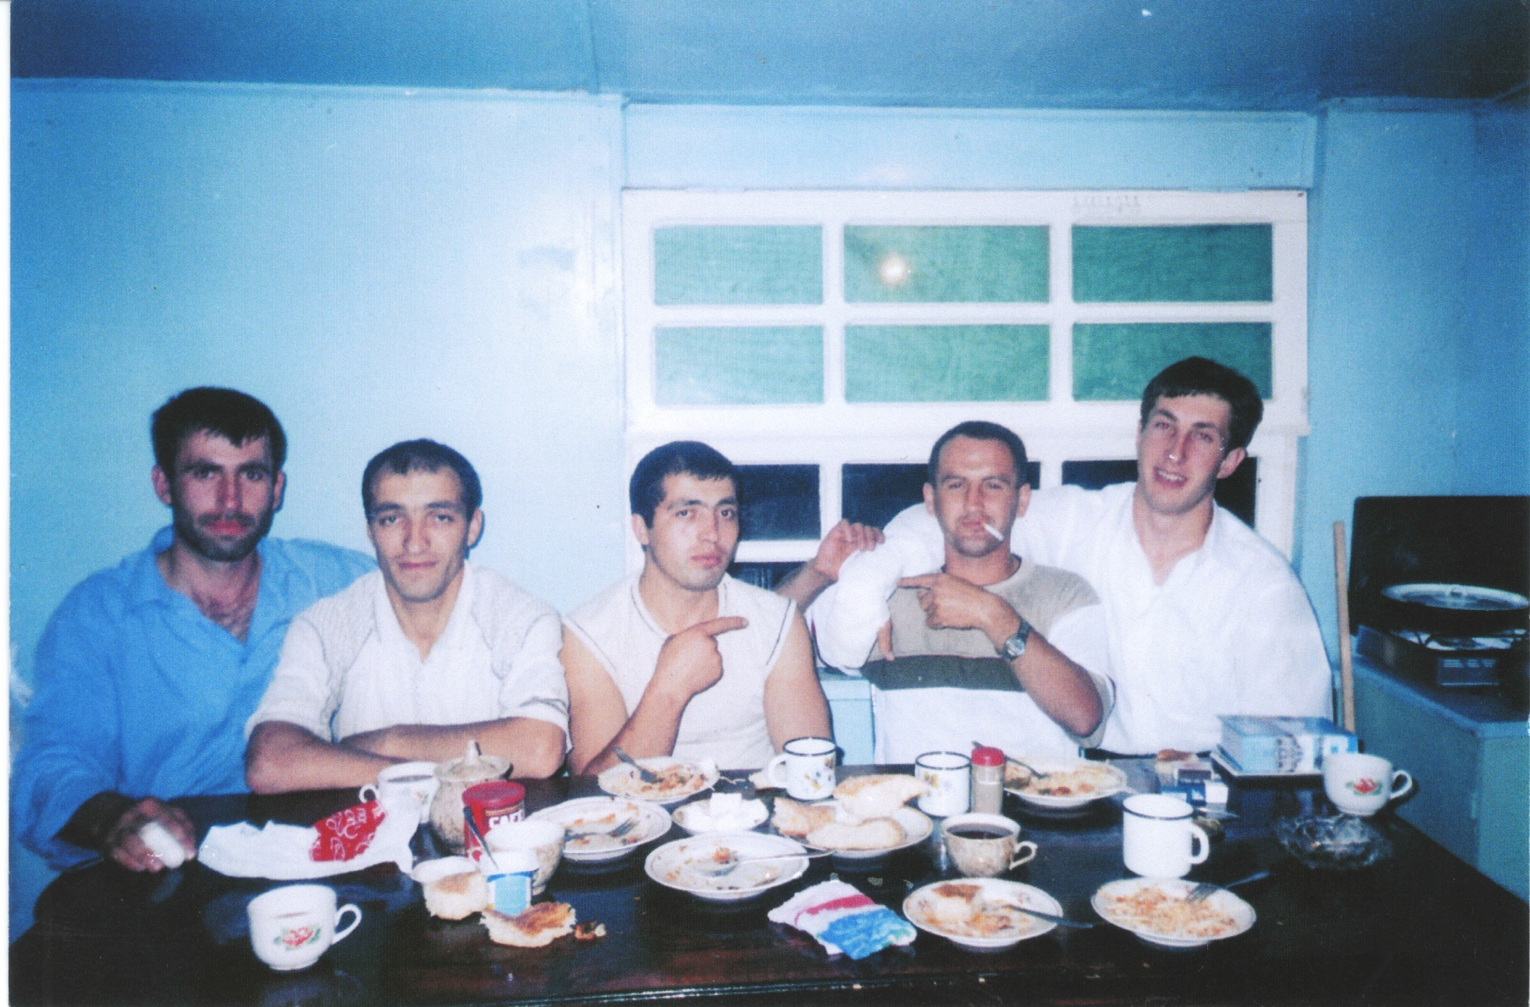

Slide 13
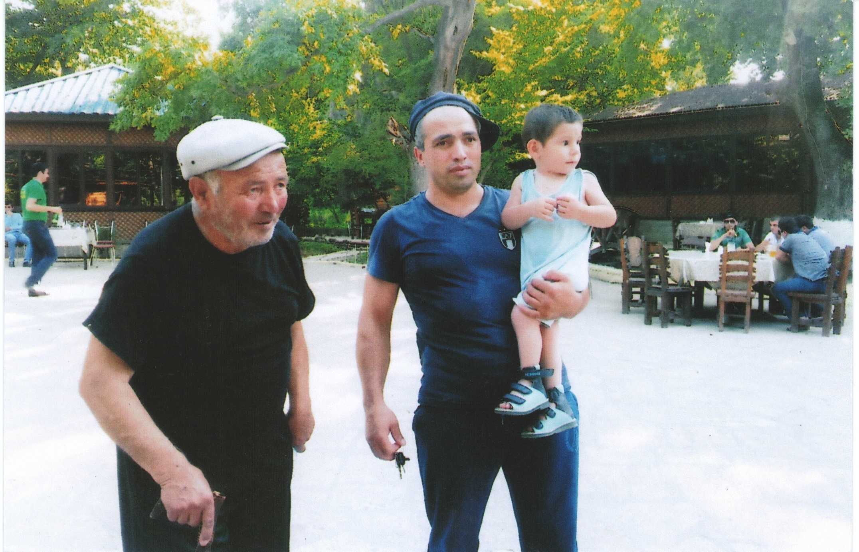

Slide 14
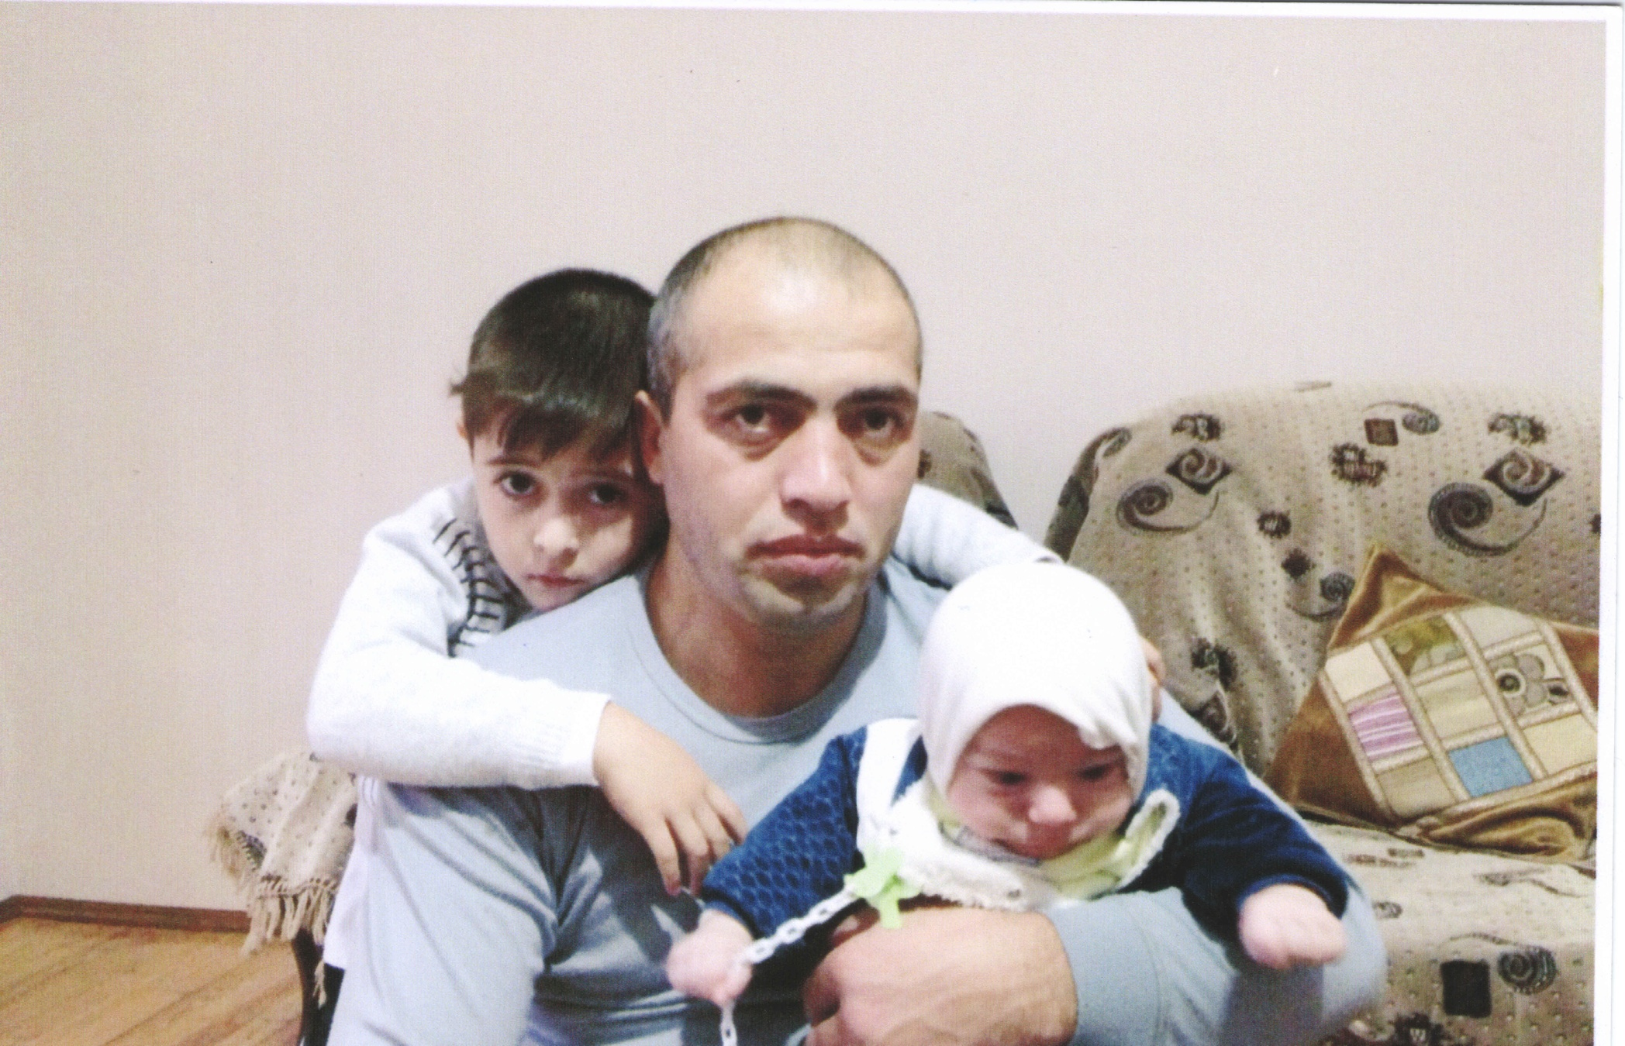
Плывет над нами силуэт орла Среди необозримого простора. Есть у него два сына – два крыла, Два сына, два даргинца, два огня

Slide 15
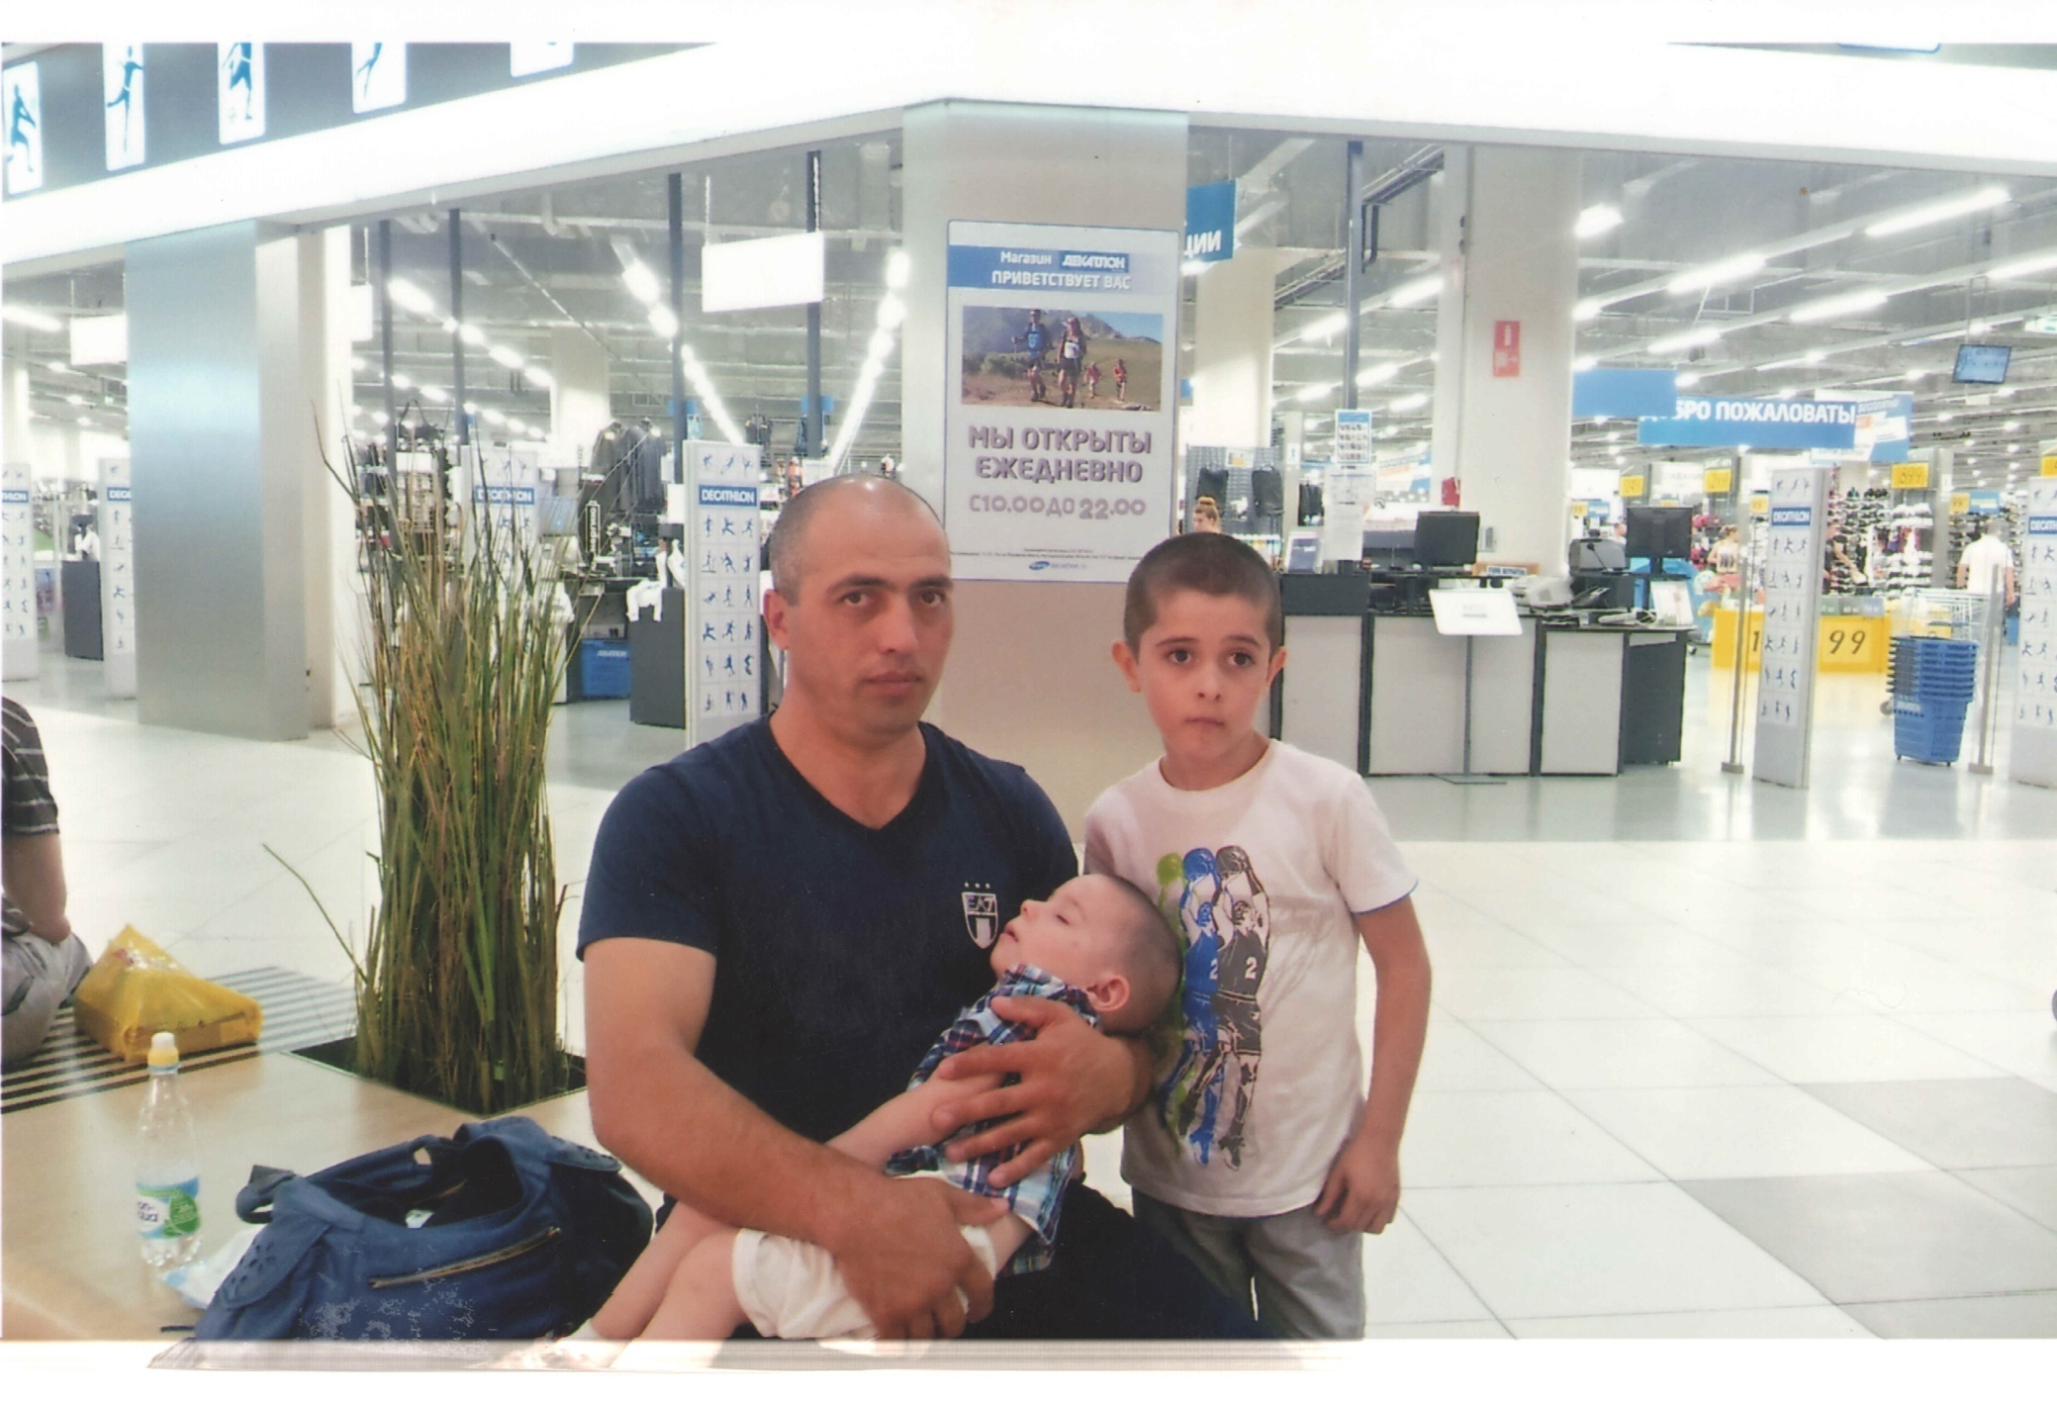

Slide 16
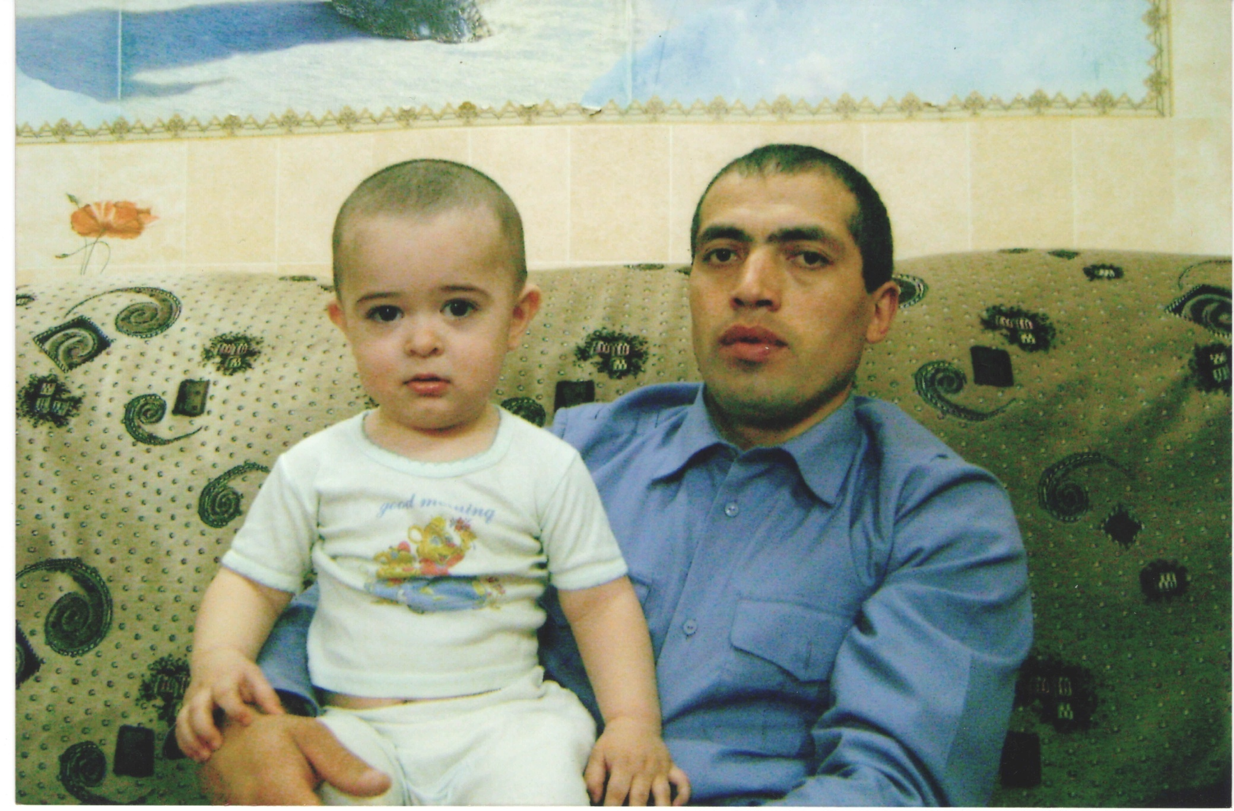

Slide 17
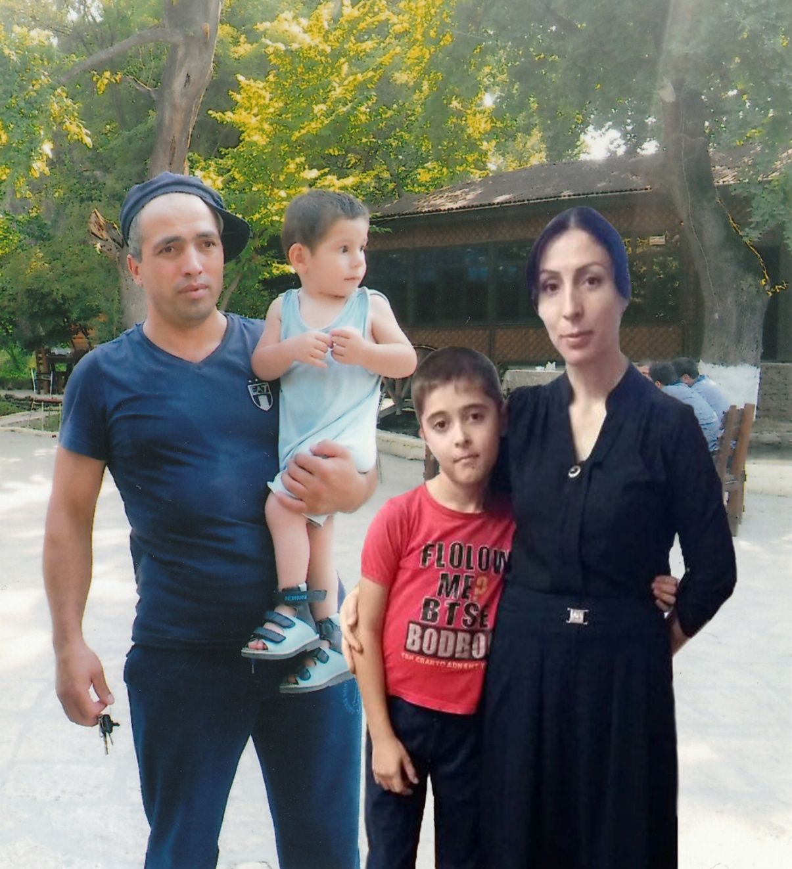
Настоящий герой не стареет
Молодым он в атаку встаёт
Молодым из жизни он уходит
И в поступках бессмертье найдёт

Slide 18
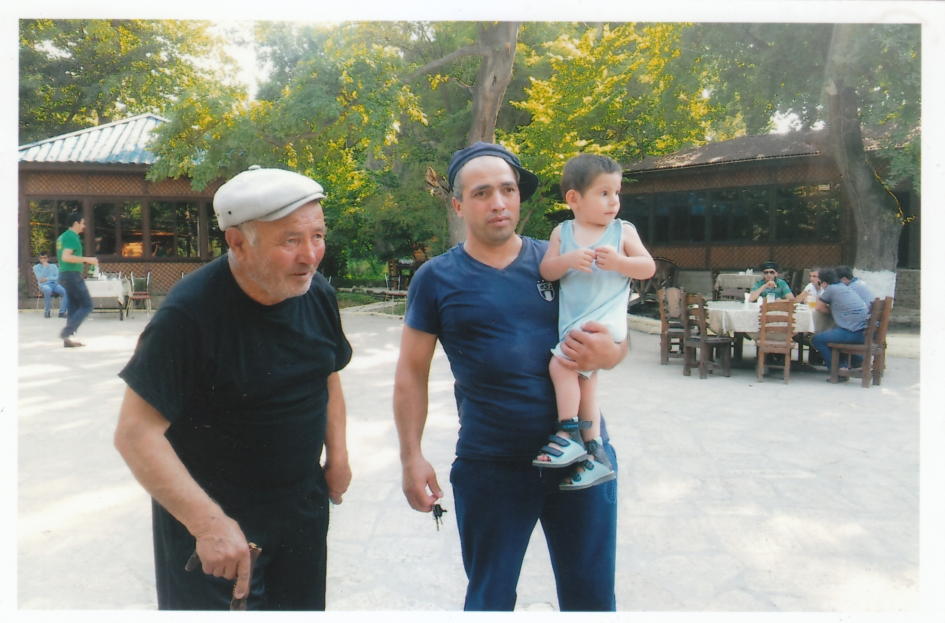

Slide 19
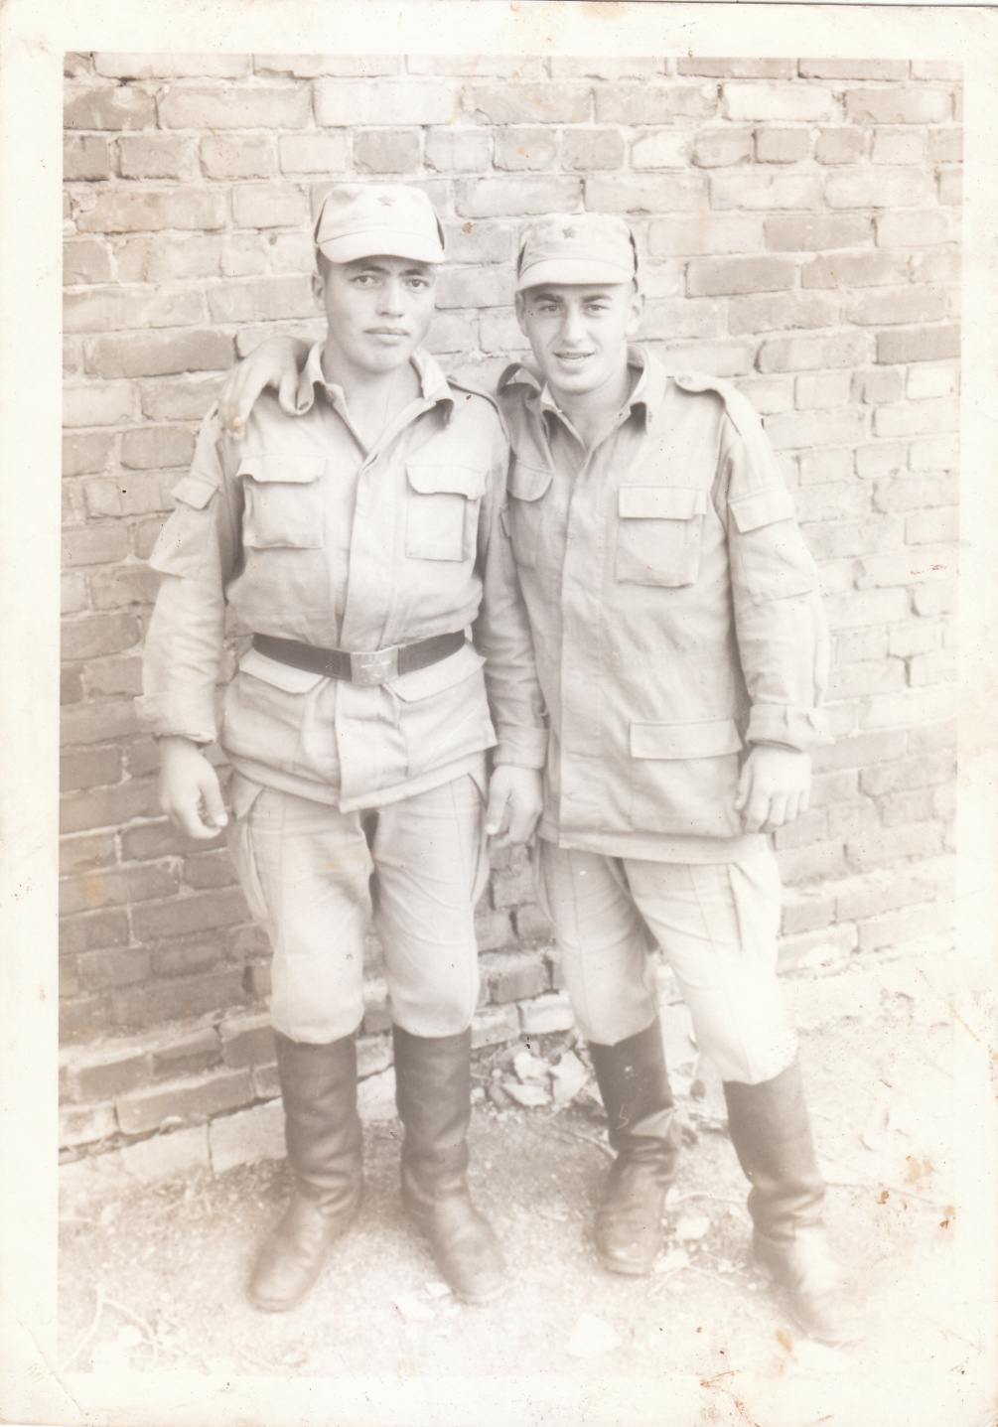
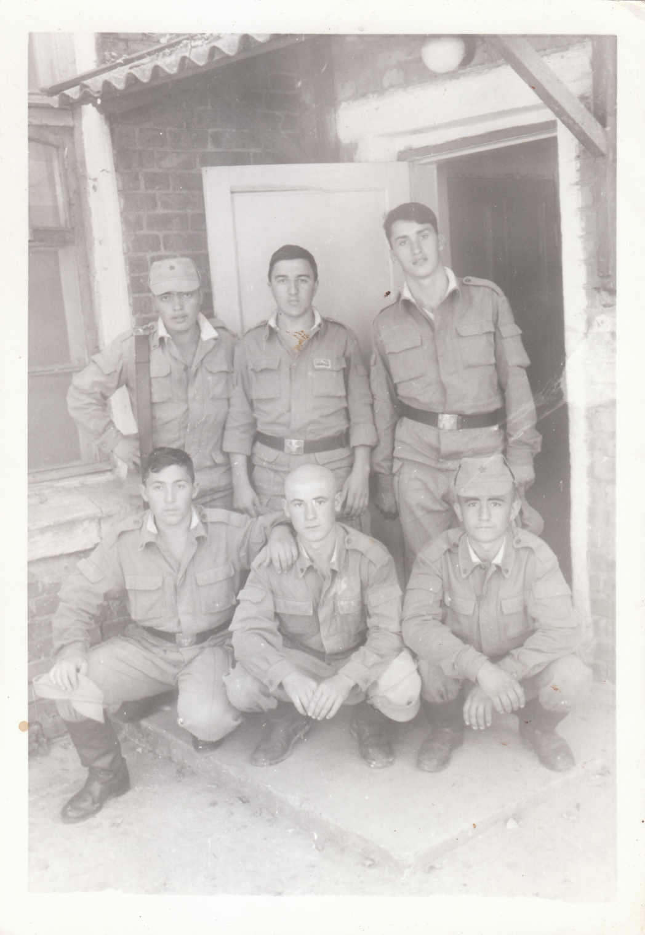

Slide 20
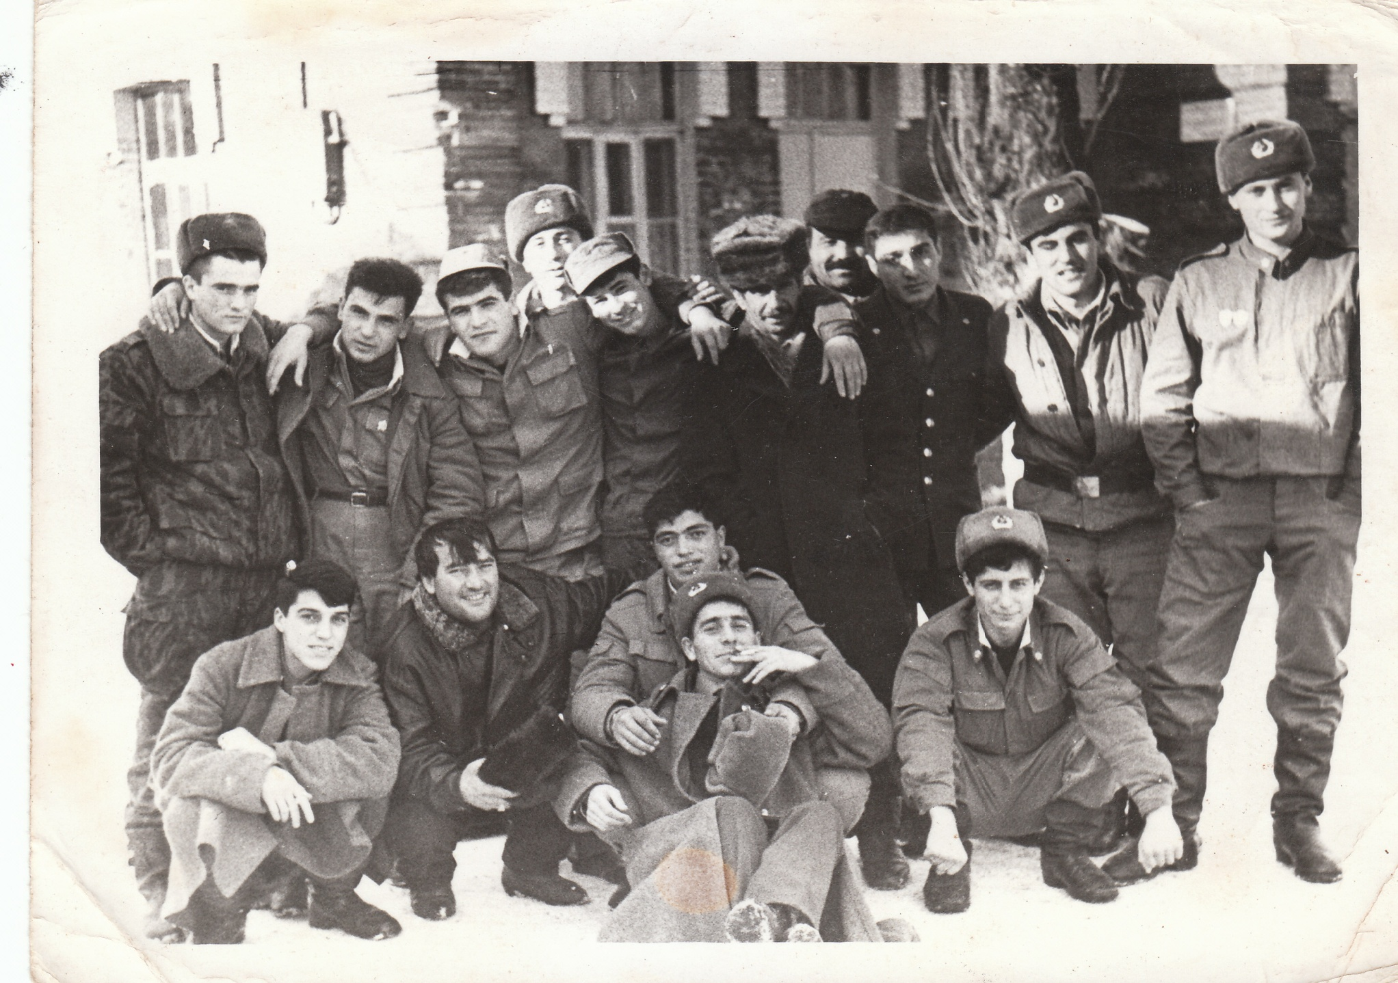

Slide 21
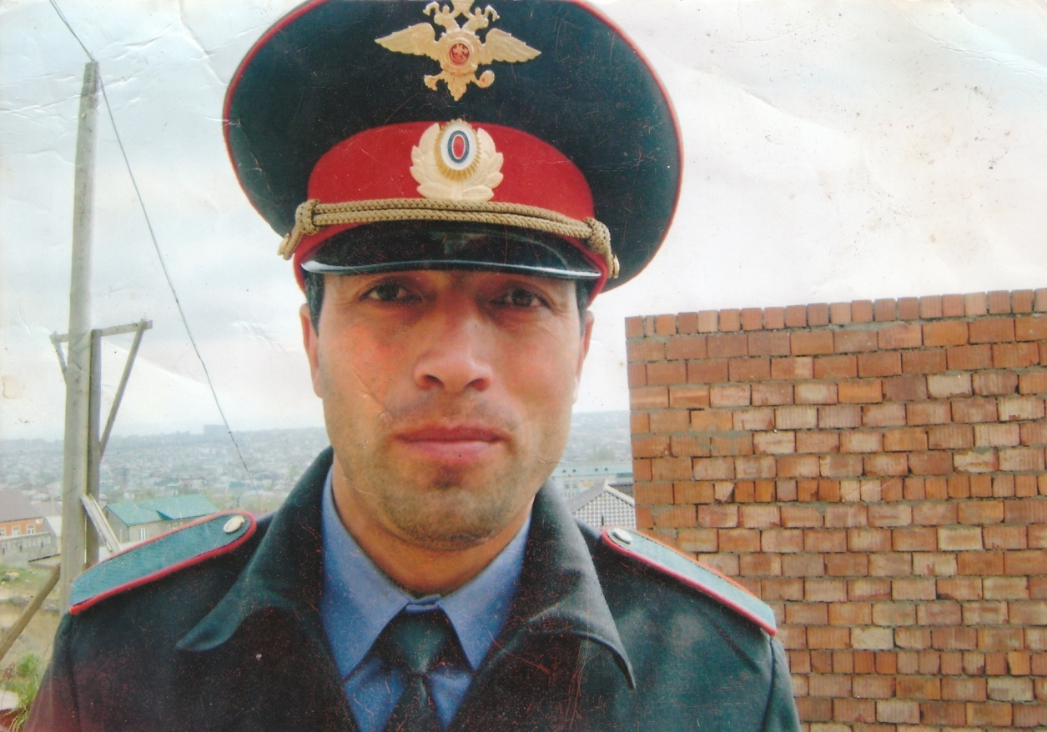
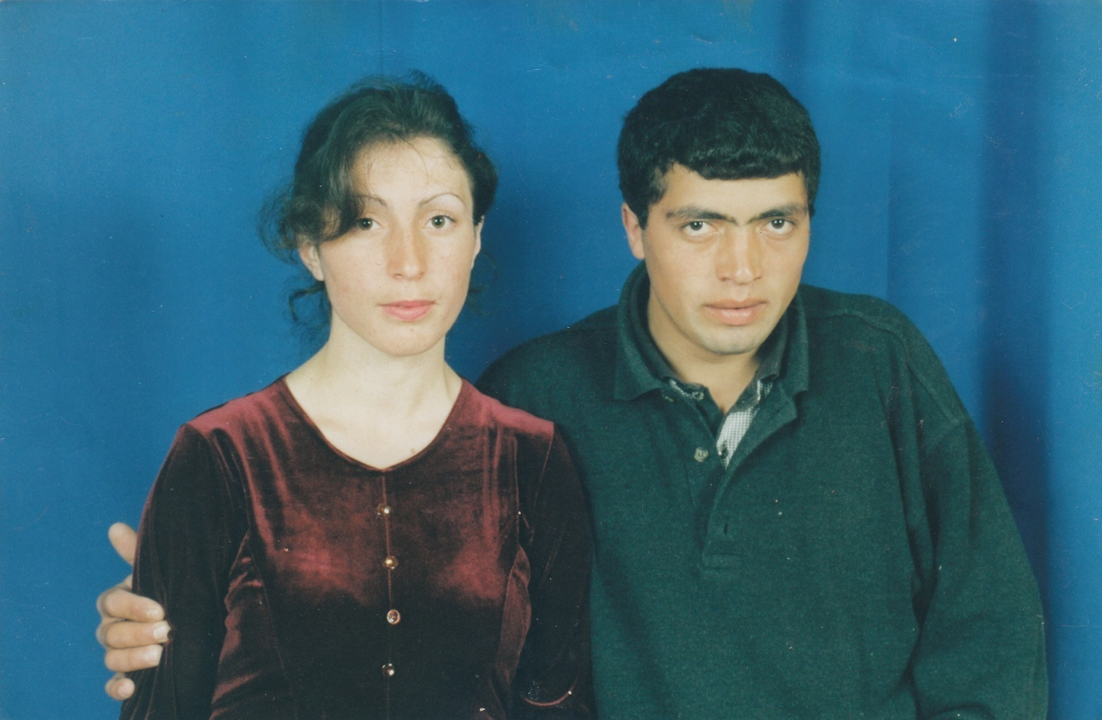

Slide 22
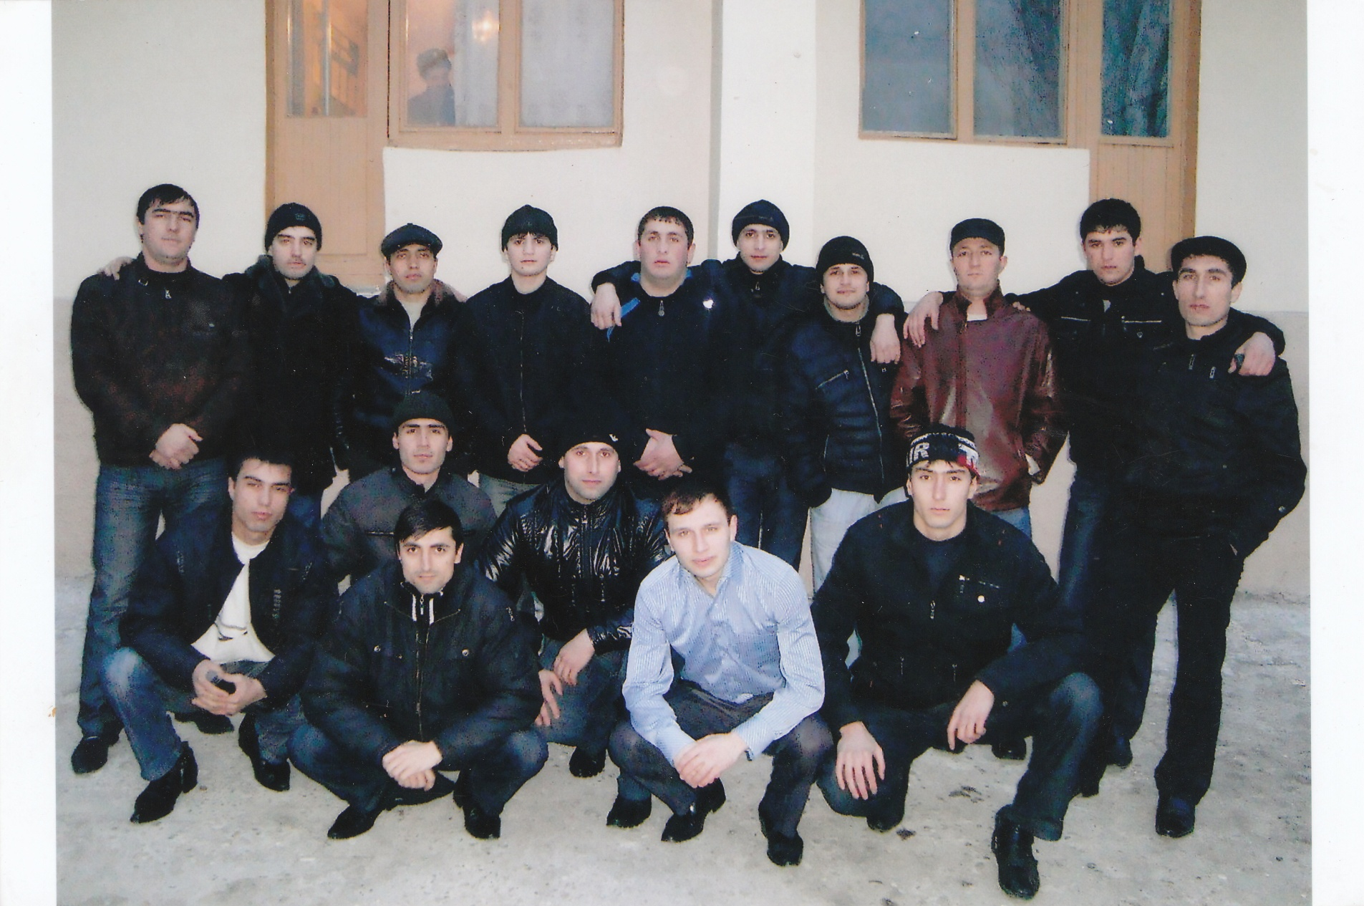

Slide 23
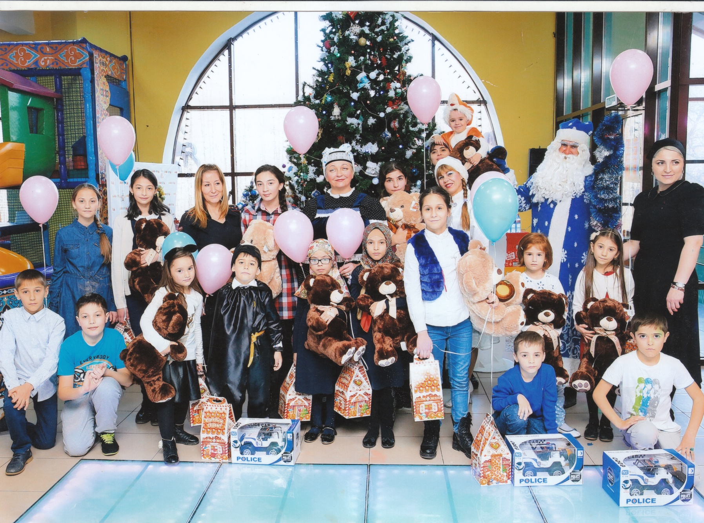

Slide 24
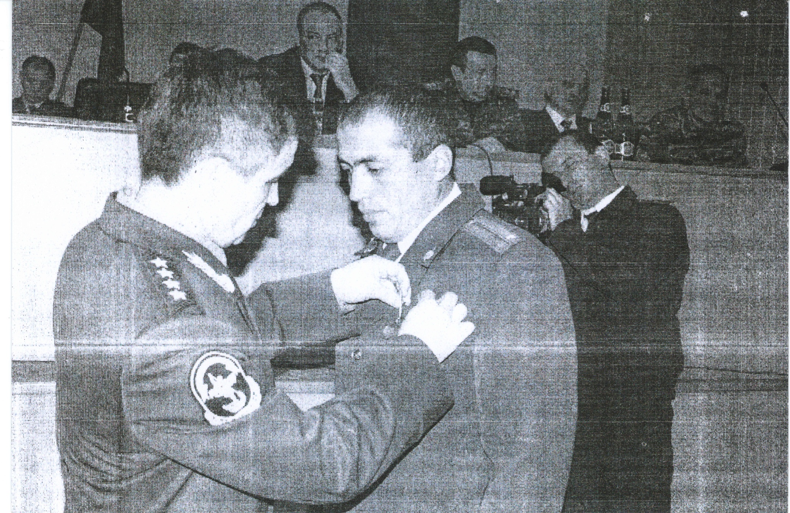
Награждение медалью

Slide 25
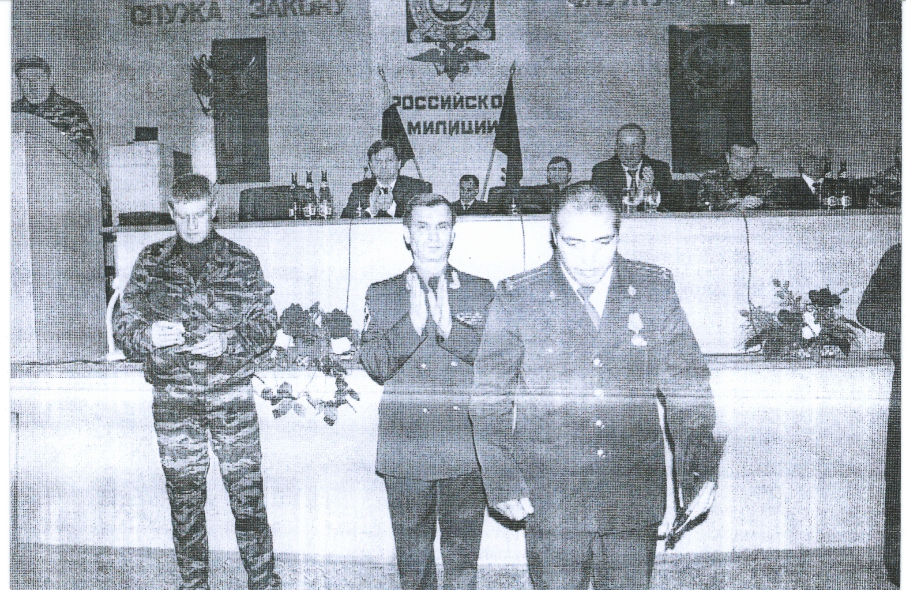
Награждение медалью

Slide 26
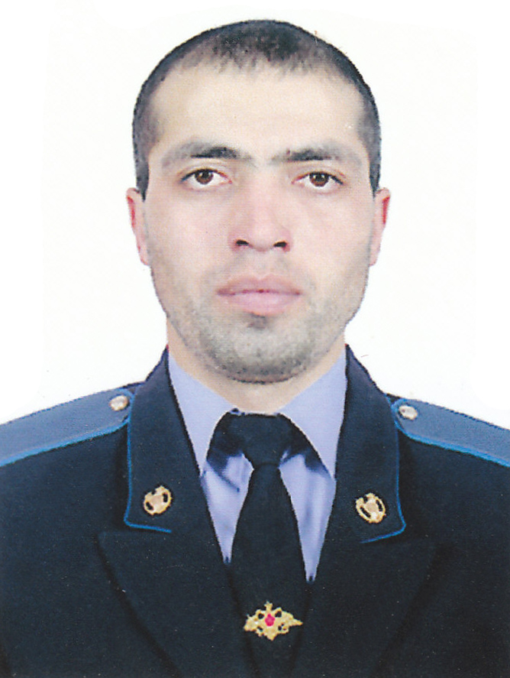
О тебе будем помнить мы вечно.
Ты погиб для мира на Земле.
Благодарны безгранично, бесконечно
Всем погибшим ради нас на этой Земле!

